Slide 1
Qualificação na Atenção à Saúde dos Escolares de 3 A 6 Anos na Escola Municipal de Ensino Infantil Djanira Bezerra dos Reis, de Abrangência da UBS Maria de Jesus de Andrade, na Cidade de Rio Branco-AC
Ruth Ferreira de Castro
Orientador: Ailton Gomes Brant

Slide 2
Introdução
Fortalecer o vínculo da unidade de saúde com as escolas e ampliar o conhecimento dos alunos, alvo das ações do Programa Saúde na Escola (PSE), pois aumenta a oferta de atendimento à população alvo, além de envolver todos da equipe.
A articulação entre Escola e Rede Básica de Saúde é a base do Programa Saúde na Escola. O PSE é uma estratégia de integração da saúde e educação para o desenvolvimento da cidadania e da qualificação das políticas públicas brasileiras (BRASIL, 2007).

Slide 3
Introdução
O município de Rio Branco tem a população 336.038 habitantes, Estado com (733.559) (IBGE, 2010);
Oferece os 03 níveis de atenção à saúde;
Com 53 equipes da Estratégia Saúde da Família (ESF);
46 Unidades Básicas de Saúde (UBS);
02 Núcleo de Assistência à Saúde da Família (NASF);

Slide 4
Introdução
01 Centro de Especialidades Odontológicas (CEO);
08 Centros de Saúde;
04 Unidades de Referência de Atenção Primária (URAP);
Na alta complexidade dispõe de 01 Hospital das Clínicas que abrange as áreas de oncologia, do idoso, cirúrgica, clínica médica e atendimento ambulatorial e várias especialidades;
01 hospital de urgência e emergência.

Slide 5
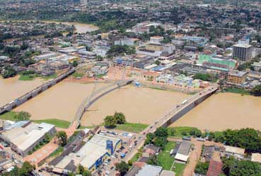
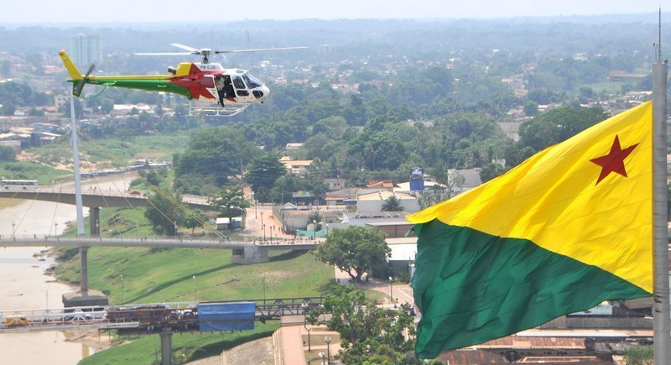

Slide 6
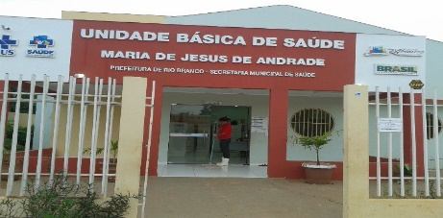
Introdução
Unidade Básica de Saúde (UBS) Maria de Jesus de Andrade, localizada no bairro Taquari, na cidade de Rio Branco – Acre, inaugurada no dia 06/02/2014, com capacidade para comportar 3 equipes da Estratégia Saúde da Família, interligada ao Segmento da URAP Dra. Cláudia Vitorino.

Slide 7
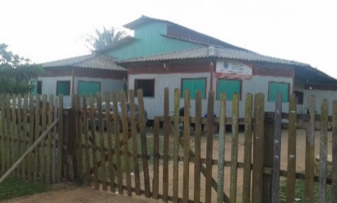
Objetivo Geral
Melhorar a atenção à saúde dos escolares de 3 a 6 anos da Escola Municipal de Ensino Infantil Djanira Bezerra dos Reis, de abrangência da UBS Maria de Jesus de Andrade.

Slide 8
Metodologia
As ações com base nos eixos:
Monitoramento e Avaliação (M&A);
Organização e Gestão do Serviço (OGS);
Engajamento Público (EP);
Qualificação da Prática Clínica (QPC).

Slide 9
Logística
Caderno de Atenção Básica - Saúde na Escola, do Ministério da Saúde, 2009 (BRASIL, 2009)
Ficha espelho (disponibilizada pela UFPel)

Slide 10
Objetivos, Metas e Resultados
Objetivo 1: Ampliar a cobertura da atenção à saúde na escola.
Meta 1.1: Ampliar a cobertura das ações na escola para 95% das crianças, matriculados na escola alvo da intervenção.

Slide 11
Objetivos, Metas e Resultados
Objetivo 2: Melhorar a qualidade da atenção à saúde na escola.
Meta 2.1: Realizar avaliação clínica e psicossocial de 100% das crianças, matriculados na escola alvo.

Slide 12
Objetivos, Metas e Resultados
Objetivo 2: Melhorar a qualidade da atenção à saúde na escola.
Meta 2.2: Realizar aferição da pressão arterial de 100% das crianças, matriculados na escola alvo.

Slide 13
Objetivos, Metas e Resultados
Objetivo 2: Melhorar a qualidade da atenção à saúde na escola.
Meta 2.3: Realizar avaliação da acuidade visual em 100% das crianças, matriculados na escola alvo.

Slide 14
Objetivos, Metas e Resultados
Objetivo 2: Melhorar a qualidade da atenção à saúde na escola.
Meta 2.4: Realizar avaliação da audição em 100% das crianças, matriculados na escola alvo.

Slide 15
Objetivos, Metas e Resultados
Objetivo 2: Melhorar a qualidade da atenção à saúde na escola.
Meta 2.5: Atualizar o calendário vacinal de 100% das crianças matriculados na escola alvo.

Slide 16
Objetivos, Metas e Resultados
Objetivo 2: Melhorar a qualidade da atenção à saúde na escola.
Meta 2.6: Realizar avaliação nutricional em 100% das crianças, matriculados na escola alvo.

Slide 17
Objetivos, Metas e Resultados
Objetivo 2: Melhorar a qualidade da atenção à saúde na escola.
Meta 2.7: Realizar avaliação da saúde bucal em 100% das crianças matriculados na escola alvo.

Slide 18
Objetivos, Metas e Resultados
Objetivo 3: Melhorar a adesão às ações na escola
Meta 3.1: Fazer busca ativa de 100% das crianças que não compareceram às ações realizadas na escola.

Slide 19
Objetivos, Metas e Resultados
Objetivo 4: Melhorar o registro das informações
Meta 4.1: Manter, na UBS, registro atualizado em planilha e/ou prontuário de 100% das crianças matriculados na escola alvo.

Slide 20
Objetivos, Metas e Resultados
Objetivo 5: Promover a saúde das crianças,
Meta 5.1: Proporcionar orientação nutricional para 100% das crianças matriculados na escola alvo.

Slide 21
Objetivos, Metas e Resultados
Objetivo 5: Promover a saúde das crianças,
Meta 5.2: Orientar 100% das crianças matriculados na escola alvo sobre prevenção de acidentes

Slide 22
Objetivos, Metas e Resultados
Objetivo 5: Promover a saúde das crianças,
Meta 5.3: Orientar 100% das crianças matriculados na escola alvo para prática de atividade física

Slide 23
Objetivos, Metas e Resultados
Objetivo 5: Promover a saúde das crianças,
Meta 5.4: Orientar 100% das crianças matriculados na escola alvo para o reconhecimento e prevenção de bullying.

Slide 24
Objetivos, Metas e Resultados
Objetivo 5: Promover a saúde das crianças,
Meta 5.5: Orientar 100% das crianças matriculados na escola alvo para o reconhecimento das situações de violência e sobre os direitos assegurados às vítimas de violência.

Slide 25
Objetivos, Metas e Resultados
Objetivo 5: Promover a saúde das crianças,
Meta 5.6: Orientar 100% das crianças matriculados na escola alvo sobre os cuidados com o ambiente para promoção da saúde.

Slide 26
Objetivos, Metas e Resultados
Objetivo 5: Promover a saúde das crianças,
Meta 5.7: Orientar 100% das crianças matriculados na escola alvo sobre higiene bucal.

Slide 27
Resultados
Pactuado X alcançado;
Antes não tinha nada registrado – incorporação de análise de indicadores à rotina do serviço;

Slide 28
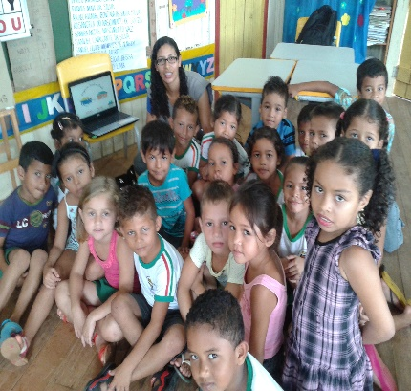
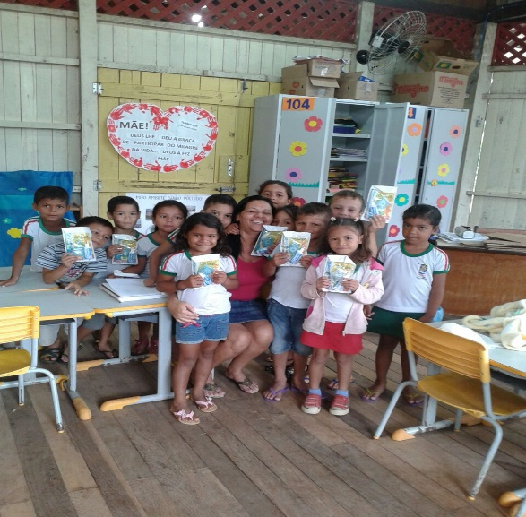
Resultados - aspectos relevantes
Melhorou a qualidade de saúde das crianças;
Alimentação;
Higiene bucal;

Slide 29
Discussão
Importância da intervenção para a equipe:
Capacitação;
Trabalho em equipe e multidisciplinar

Slide 30
Discussão
Importância da intervenção para o serviço
Melhoria do sistema de registro;
Melhoria no acolhimento e atendimento;
Melhoria do atendimento aos escolares;

Slide 31
Discussão
Importância da intervenção para a comunidade
Maior conscientização quanto a saúde deles;
Melhor o comportamento dos escolares;
Trabalho educativo.

Slide 32
Discussão
Incorporação da intervenção à rotina do serviço
Continuação do programa
# Ano letivo;
# Cronograma de ações;
Ampliação para outras escolas

Slide 33
Reflexão Crítica
Expectativas
Ansiedade;
Ampliar meus conhecimentos e com isso melhorar minha atuação na prevenção da saúde

Slide 34
Reflexão Crítica
Prática profissional
Ver a realidade da saúde escolar em Rio Branco
Retorno aos estudos novo olhar
Qualidade da prática clínica

Slide 35
Obrigada!

